Slide 1
机械制造行业职业病危害因素及防护措施
博富特咨询
全面
专业
实用

Slide 2
关于博富特
博富特培训已拥有专业且强大的培训师团队-旗下培训师都拥有丰富的国际大公司生产一线及管理岗位工作经验，接受过系统的培训师培训、训练及能力评估，能够开发并讲授从高层管理到基层安全技术、技能培训等一系列课程。
我们致力于为客户提供高品质且实用性强的培训服务，为企业提供有效且针对性强的定制性培训服务，满足不同行业、不同人群的培训需求。
博富特认为：一个好的培训课程起始于一个好的设计,课程设计注重培训目的、培训对象、逻辑关系、各章节具体产出和培训方法应用等关键问题。

Slide 3
简 介
机械制造是一门古老而年轻的学科，是各种工业的基础。机械制造水平是国家工业化水平和发达程度的重要标志。机械制造工业涉及范围广，产业工人队伍庞大，全国有上百万劳动者从事机械制造产业。

Slide 4
简 介
机械制造工艺流程主要由原材料和能源供应、毛坯和零件成形、零件机械加工、材料改性与处理、装配与包装、搬运与储存、检测与质量监控、自动控制装置与系统八个工艺环节组成。
下料
铸造
锻造
热处理
表面处理
机械加工（数控加工）
装配
成品检验
成品
焊接

Slide 5
简 介
由于表面处理根据表面类型不同，所采用的加工方法也不同，另外焊接作业职业病病害因素较多，本次也不再详述。本次主要针对铸造、锻造、热处理、机械加工、装配进行讲解。

Slide 6
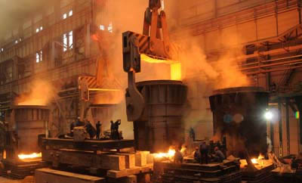
一、铸 造

Slide 7
铸造
铸造是熔炼金属、制造与零件形状相适应的铸型，并将液态金属浇注到铸型中，待其冷却凝固后，获得铸件或毛坯的工艺方法。
铸造方法很多，但最基本的方法是砂型铸造。

Slide 8
1.1铸造用砂的种类
石英砂：应用最广、用量最大。
组成：石英、长石、云母、铁的氧化物、 硫化物和碱金属氧化物。
二氧化硅含量：铸钢件为96%—98%
铸铁件和小型铸钢件为90%-93%
电熔刚玉：纯氧化铝的耐火材料，多由人工合成。
铝硅酸盐耐火材料：三氧化铝、二氧化硅。
铬铁矿砂：铬铁矿、镁铬铁矿、铝镁铁矿。
另外还有锆砂、镁砂、橄榄石砂等

Slide 9
1.2工艺简介与职业病危害因素识别
工艺流程图
模样制造
工艺图
原辅材料准备
型芯砂的配制
造型
合型
合金熔炼
浇注
铸件
后处理
铸件落砂清砂

Slide 10
1.2工艺简介与职业病危害因素识别
1.2.1造型（芯）
制造砂型的工艺过程叫做造型
制造砂芯的工艺过程叫做制芯，也叫造芯。
按照机械化程度分为：手工造型（芯）和机器造型（芯）两大类。
手工造型（芯）劳动强度大、劳动者直接接触粉尘和化学药品，职业危害较大；
机器造型（芯）生产率高、质量稳定，工人劳动强度低，劳动者接触粉尘和化学药品的机会少，职业危害相对较小。

Slide 11
1.2工艺简介与职业病危害因素识别
1.2.1造型（芯）
新的铸造粘合剂不断出现，可供铸造选择的方法越来越多
手工造型到机器造型
湿砂芯到壳芯
真空密封造型到冷芯盆造型等
黏合剂的不同存在的职业病危害因素的种类也有所不同

Slide 12
1.2工艺简介与职业病危害因素识别
1.2.1职业病危害因素的识别
存在环节 | 职业病危害因素 | 备注
造型 | 粉尘、甲醛、酚、氨、二乙胺、噪声、振动、高温 | 粉尘视使用的砂的种类而定，一般为矽尘，毒物与使用粘合剂的种类有关
砂型（芯）烘干 | 高温、热辐射、CO、CO₂、SO2、氮氧化物等、高频电磁场和微波辐射 | 如果使用煤和煤气作燃料会产生； 如果使用高频感应炉或微波加热时存在
合箱 | 粉尘

Slide 13
1.2工艺简介与职业病危害因素识别
1.2.1职业病危害因素的识别
存在环节 | 职业病危害因素 | 备注
熔炼 | 高温、热辐射、一氧化碳、二氧化碳、氮氧化物、金属烟雾、噪声 | 金属烟雾主要是金属的熔炼过程中产生的二氧化锰、氟化物等；噪声：电加热过程中电机运行过程中产生
浇注 | 高温、热辐射、金属氧化物粉尘、塑料气化模熔化、CO、CO2等
落砂清理 | 粉尘、噪声、振动 | 劳动强度大、危害程度高

Slide 14
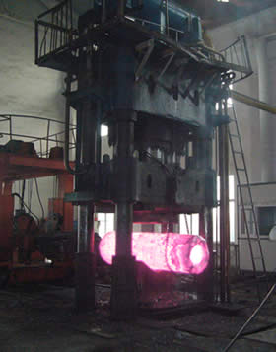
二、锻 压

Slide 15
二、锻压
锻压是锻造和冲压的总称。锻压是对坯料施加外力，使坯料产生部分或全部的塑性变形，从而获得锻件的加工方法。

Slide 16
二、锻压
2.1锻压的分类和常用设备
按成型方法分为：自由锻、模型锻造、板料冲压
加热设备：反射炉、燃烧炉、电炉
锻压设备：空气锤、切边压力机、热模压力机、螺旋压力机、摩擦压力机、冲床、剪床等

Slide 17
二、锻压
2.2工艺及职业病危害因素识别
毛坯
加热
锤锻
成型
冷却
板料
冲压
产品

Slide 18
2.2工艺简介与职业病危害因素识别
2.2.2职业病危害因素的识别
职业病危害因素 | 存在环节
噪声（脉冲噪声、非稳态噪声） 振动（全身振动、局部振动） | 锤锻（空气锤、压力锤） 冲床、压床
高温、热辐射 | 加热炉、锻打过程中
毒物（一氧化碳、二氧化碳、二氧化硫、氮氧化物等有害气体） | 锻造炉可产生
粉尘（金属粉尘、煤尘、石墨尘、其他粉尘等） | 锻造炉、锤锻工序中加料、出炉和锻造过程中可产生

Slide 19
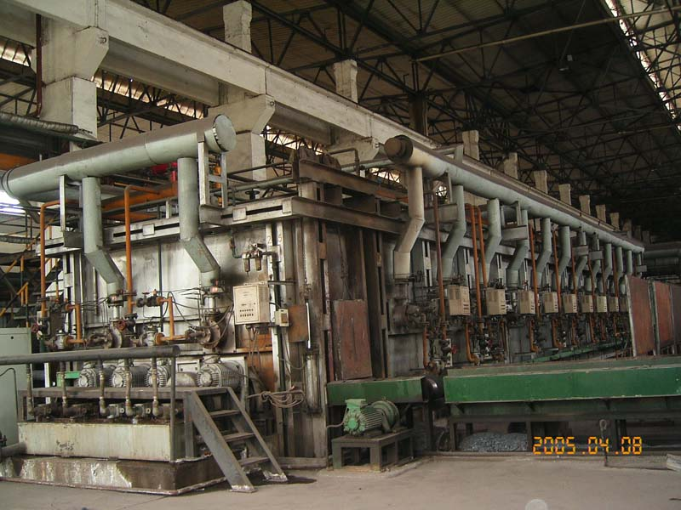
三、热 处 理

Slide 20
三、热处理
热处理工艺主要是使金属零件在不改变外形的条件下，改变金属的性质（硬度、韧度、弹性、导电性等），达到工艺上所要求的性能，从而提高产品质量。
热处理工艺很多，较复杂，主要有正火、淬火、退火、回火和渗碳等基本过程。

Slide 21
三、热处理
3.1工艺简介
普通热处理工艺流程
淬火：可使金属零件的硬度增高；
回火：目的是为了增加金属的弹性（发条、弹簧）
退火：零件在锻造加工时金属结构发生改变，则需要进行退火。
金属件
加热
淬火
回火

Slide 22
三、热处理
3.2职业病危害因素识别
种类 | 职业病危害因素名称 | 存在环节
毒物 | 氯化钡、氨气、氢化物。氮氧化物、甲醇、乙醇、丙烷、丁烷、丙酮、汽油等有机溶剂 | 主要来源于热处理工序中使用的品种繁多的辅助材料。氮化过程会产生氨气；盐浴炉熔融的硝盐与工件的油污作用产生氮氧化物。
物理 因素 | 高温、热辐射 | 各种加热炉、盐浴槽和被加工的工件
 | 高频电磁场 | 如使用高频电炉进行热处理时
 | 噪声、振动 | 各种电机、风机、工业泵和机械运转设备均可产生，但多数情况下噪声强度不大，超标情况较少见。

Slide 23
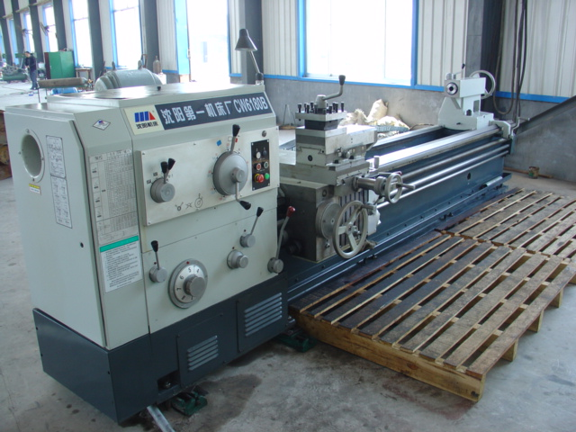
四、机械加工

Slide 24
四、机械加工
4.1简介
是利用各种机床对金属零件进行的车、刨、钻、磨、铣等冷加工。通常是通过铸、锻、焊、冲压等方法制成金属零件的毛坯，然后再通过切削加工制成合格零件，最后装配成机器。
今年来高速发展的数控机床已完美地把上述单一加工过程有机地结合起来，通过计算机程序控制，数控机床可对过去加工步骤复杂上午零件实现一体化作业。提高工作效率减轻了劳动强度。

Slide 25
四、机械加工
4.2职业病危害因素识别
一般情况下，危害较少
种类 | 职业病危害因素名称 | 存在环节
毒物 | 矿物油、萘酸、油酸、碱 | 主要存在于乳化液中
粉尘 | 金属粉尘、其他粉尘、铝尘、矽尘 | 加工过程中的粗磨和精磨过程中，人造磨石（三氧化二铝），天然磨石（二氧化硅）
物理因素 | 噪声 | 主要由机床运转产生

Slide 26
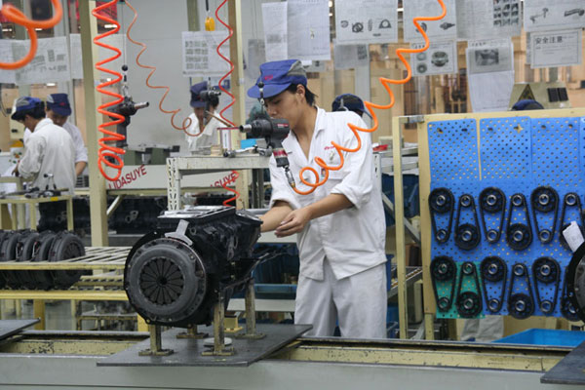
五、机械装配

Slide 27
五、机械装配
5.1工艺简介
根据产品设计技术要求，将零件或部件进行配合和连接，使之成为半成品或成品的过程，称为装配。
装配
调整
检验
试验
零件
零件
零件
基准零件
组件
部件
机器
套件
基准零件
基准零件

Slide 28
五、机械装配
5.2职业病危害因素识别
种类 | 职业病危害因素名称 | 存在环节
毒物 | 同焊接和涂装 | 复杂装配过程中有焊接和涂装工艺
 | 苯系物 | 有些装配过程中使用胶粘剂
粉尘 | 同焊接
物理因素 | 噪声、振动 | 装配使用风动工具及工件之间相互碰撞而产生

Slide 29
六、职业病危害防护措施分析
（一）早期预防
建设项目职业病危害预评价和控制效果评价
作业场所的定期检测评价
员工上岗前、岗中、离岗（转岗）体检
对于一个企业来说，
支付率
职业病预防、事后补救、职工得病赔偿
1 ： 2 ： 7
职业病早期预防是一个投入少，产出多的工作

Slide 30
六、职业病危害防护措施分析
（二）合理布局
在车间内设备布置上，要考虑减少职业病危害交叉污染的问题。如铸造工序中的熔炼炉应放在室外或远离人员集中的工作场所；铆工和电焊、（涂）喷漆工序应当分开布置。
机加等危害较小的工艺在布局上尽量与危害较大的分开布置。（机加和电焊、涂装和机加等）

Slide 31
六、职业病危害防护措施分析
（三）工艺改革
在建设项目设计工艺选择方面，应当有限选择自动化程度高的设备或生产线。（如数控机床带代替普通机床工作效率会成倍提高，并且劳动强度和接触机会大幅度减少；机器人喷漆，机器人焊接，机器人冲压；用二甲苯代替苯溶剂等）

Slide 32
六、职业病危害防护措施分析
（四）防尘措施
铸造尽量选用低游离二氧化硅的型砂，并减少手工造型和清砂作业。清砂是铸造中粉尘浓度最高的岗位，应予重点防护，如
安装大功率的通风除尘系统；
尽量做到密闭隔离操作；
实行喷雾湿式作业；
做好个人防护，佩戴符合国家标准的防尘口罩；
防止二次扬尘。

Slide 33
六、职业病危害防护措施分析
（五）防毒及应急救援措施
采取密闭措施或安装局部通风排毒装置，如对热处理和金属熔炼过程中可能产生化学毒物的设备应；
制定急性职业中毒事故应急救援预案，如产生高浓度一氧化碳、氰化氢、甲醛和苯等剧毒气体的工作场所，某些特殊的淬火、涂装和使用粘胶剂的岗位；
设置警示标示；
配备防毒面具或防毒口罩等。

Slide 34
六、职业病危害防护措施分析
（六）噪声控制措施
噪声是机械制造工业中的重要职业病危害因素之一。
对高噪声设备进行重点治理，源头控制（气锤、空压机、打磨、抛光、冲压、剪切等）
对高强度噪声源集中布置；
设置隔声房加以屏蔽，采取隔声和吸声处理；
空气动力噪声源在进气口或排气口进行消声处理；
个人防护用品配备和使用。

Slide 35
六、职业病危害防护措施分析
（七）振动控制措施
振动是机械制造工业中的较为常见的职业病危害因素。对铆接、锻压机、型砂捣固机、落砂、清砂等振动设备应采取减振措施或实行轮换操作。

Slide 36
六、职业病危害防护措施分析
（八）射频防护措施
应选择合适的屏蔽防护材料，对产生高频、微波等射频辐射的设备进行屏蔽或进行距离隔离防护和时间防护等。

Slide 37
六、职业病危害防护措施分析
（九）防暑降温措施
应做好铸造、锻造、热处理等高温作业人员的夏日高温防暑降温工作。宜采取工程技术、卫生保健和劳动组织管理多方面的综合措施，如合理布置热源、供应清凉含盐饮料、轮换作业、对集控室和操作室设置空调等。

Slide 38
六、职业病危害防护措施分析
（十）实施职业危害因素监测与评价、职业健康监护和职业卫生培训；
（十一）发放有害作业岗位津贴；

Slide 39
六、职业病危害防护措施分析
（十二）职业卫生培训
劳动者培训内容：
职业病防治的相关法律法规知识；
粉尘、毒物、高温、噪声、振动、射频辐射等职业危害与预防控制措施；
岗位操作规程和岗位作业条件；
个人防护用品的使用知识；
简单故障的识别与处置，事故的报告方法；
设备操作系统的检查和使用方法；
砸伤、挤压伤、打击伤等工伤的自救和互救知识；
急救箱的使用方法。
培训类型：
上岗前、在岗期间、换（转）岗培训。
培训方式：
培训班，班组会，宣传栏，典型事故分析会，合同告知，网络、报纸、电视、广播宣传等。

Slide 40
1.重视职业卫生，崇尚文明生产；
2.职业病防治坚持预防为主、防治结合的方针；
3.保护劳动者健康是用人单位的法定责任；
4.劳动者依法享有职业卫生保护的权利；
5.学习、宣传《职业病防治法》，维护劳动者健康权益；
6.职业病人依法享受职业病待遇；
7.职业病是可以预防的；
8.正确认识和使用职业病危害警示标识；
9.了解职业病危害是劳动者的权利；
10.劳动者应当接受职业卫生培训；
11.保护劳动者健康是我们共同的责任；
12.认真学习贯彻《职业病防治法》；
13.预防职业病危害，保护劳动者健康；
14.工作场所应当符合职业卫生要求；
15.正确使用和维护职业病防护设施；
16.防治职业病危害，促进经济发展。

Slide 41
感谢聆听
资源整合，产品服务
↓↓↓
公司官网 | http://www.bofety.com/
如需进一步沟通
↓↓↓
联系我们 | 15250014332 / 0512-68637852
扫码关注我们
获取第一手安全资讯
微信公众号
抖音

